Slide 1

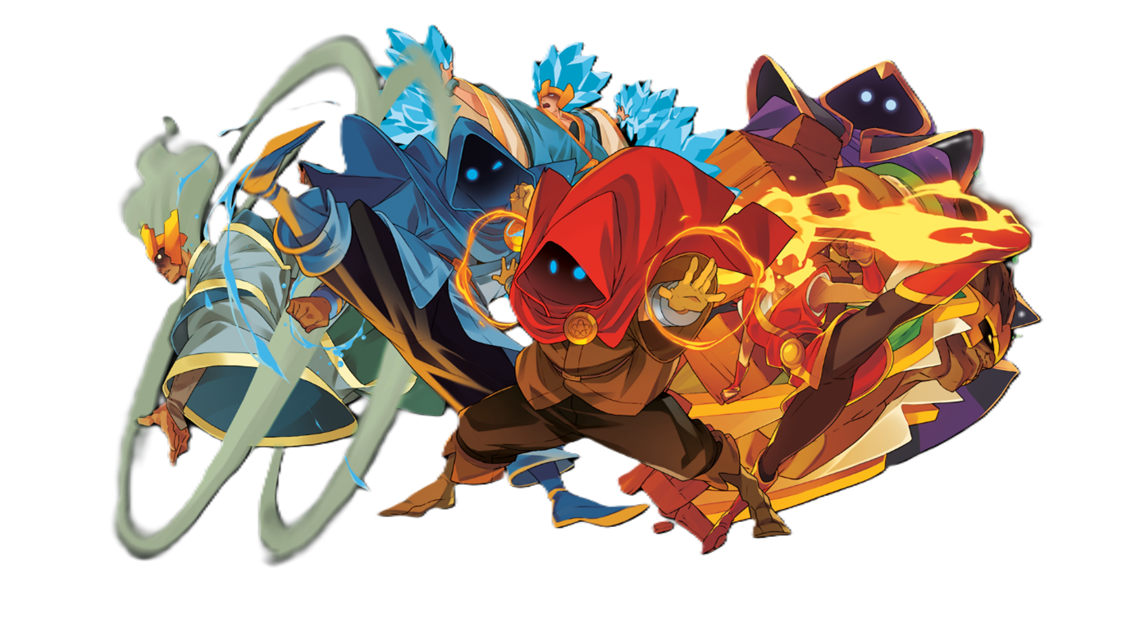




GITHUB
위자드 오브 레전드를 모작한 액션 게임으로 스테이지를 돌파하고 최종 보스를 제압하면 클리어되는 구조를 가진 게임
<클리어 타임 랭킹이벤트>
1등 키보드+마우스
2등 쥬씨 5천원권
3등 쥬씨 2천원권
개발내용
개발 기간 : 5월 13일 ~ 6월 9일
김동연
김형민
보스
보스 스킬 아이스 스피어
보스 스킬 칼 휘두르기
보스 스킬 워터볼
아처
위자드
소드맨
플레이어 이동, 대쉬
플레이어 스킬 파이어볼
플레이어 스킬 파이어 드래곤
프레임 워크 개발
스킬 파티클
1, 2, 보스 스테이지
타이틀 씬, GameOver씬, GameClear씬
설정창
객체간 충돌처리
객체들 애니메이션 리소스 수집
씬 매니저
맵 오브젝트
더미
튜토리얼 스테이지
랭킹 씬
FMOD 라이브러리 연결
사운드 매니저
사운드 시스템, 채널링
사운드 리소스
BGM
객체별 사운드 효과
카메라
컬링
맵 매니저
맵 타일별 충돌처리
맵-객체 충돌처리
랭킹 시스템 파일 입출력
2022184006 김동연 2022180012 김형민

Slide 2





PLAYER
FIRE
BALL
파이어볼 발사
PLAYER SKILL
FIRE DRAGON
파이어 드래곤 발사
이동 : WASD 대쉬 : SPACE BAR
포탈 상호작용 : F
COMMON
ATTACK
기본공격
ENEMY
ICE
SPEAR
플레이어를 향해 얼음창을 날린다.
ARCHER
ICE BOSS
프레야
WATER BALL
플레이어를 향해
물 구체를 날린다.
WIZARD
ICE
SLASH
플레이어를 향해
대쉬 후 칼을 휘두른다.
WARRIOR
PLAY FLOW
MAPTOOL
CUSTOM STAGE
STAGE1
STAGE2
BOSS STAGE
TUTORIAL
2022184006 김동연 2022180012 김형민

